Slide 1
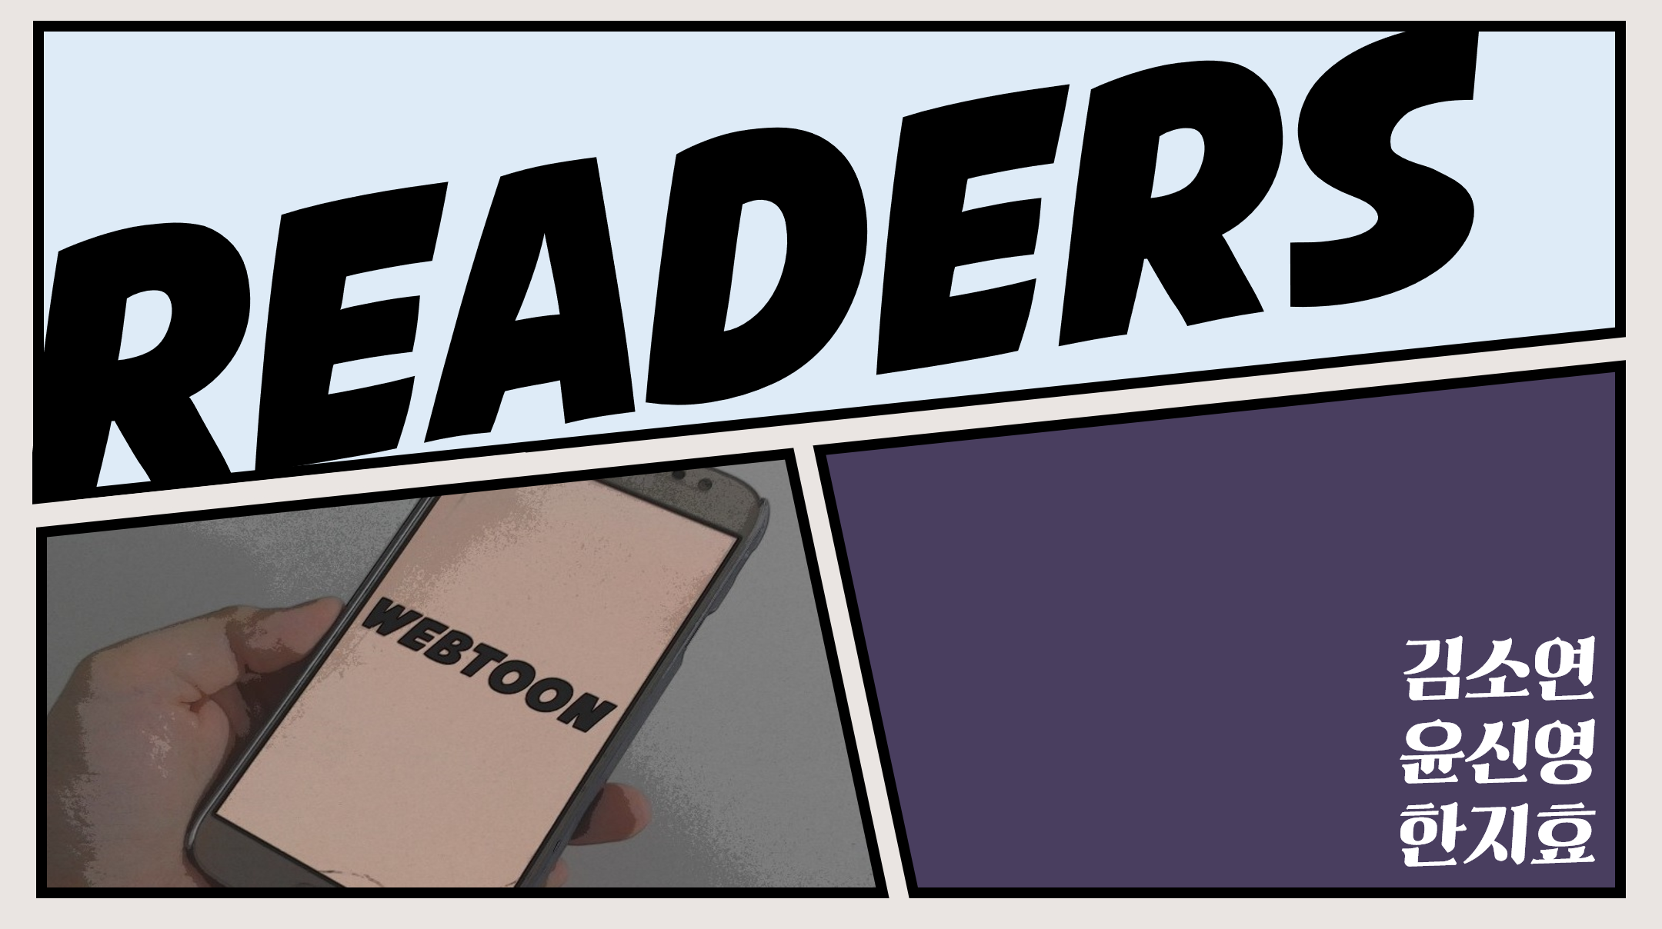

Slide 2
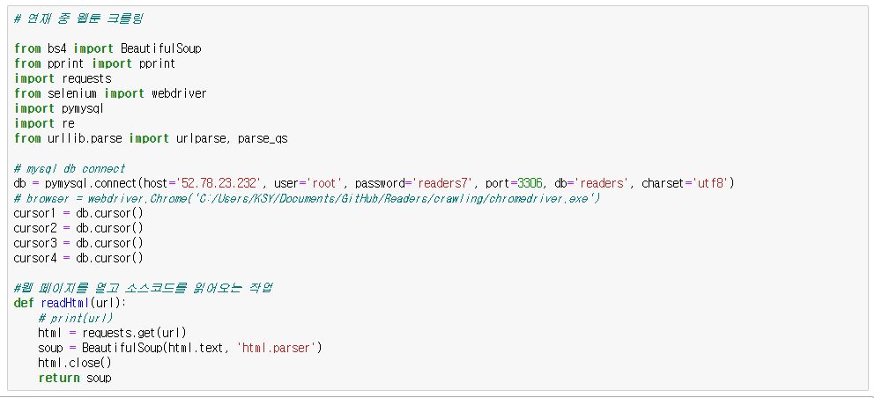
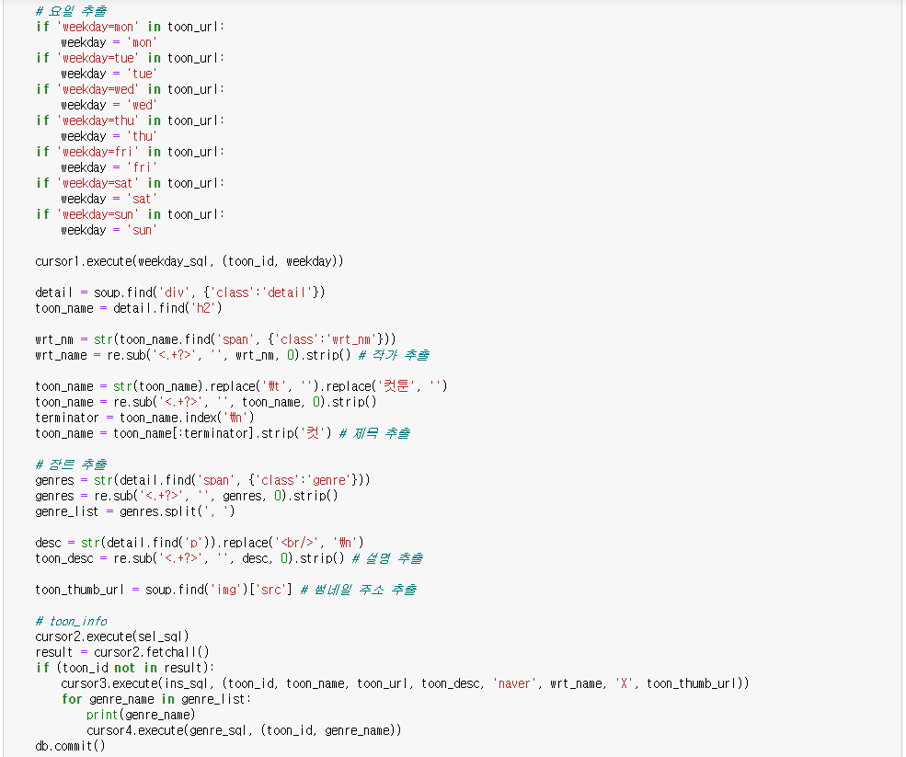
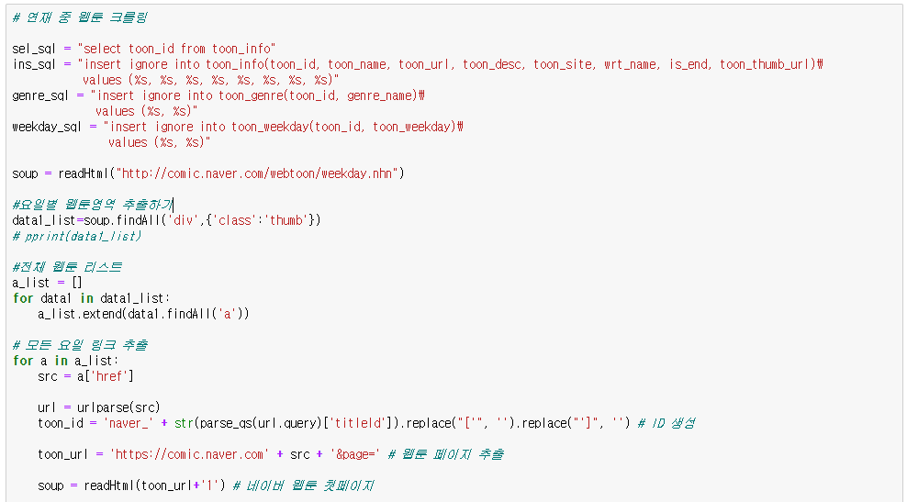
진행 상황 – 웹툰DB 크롤링
2P

Slide 3
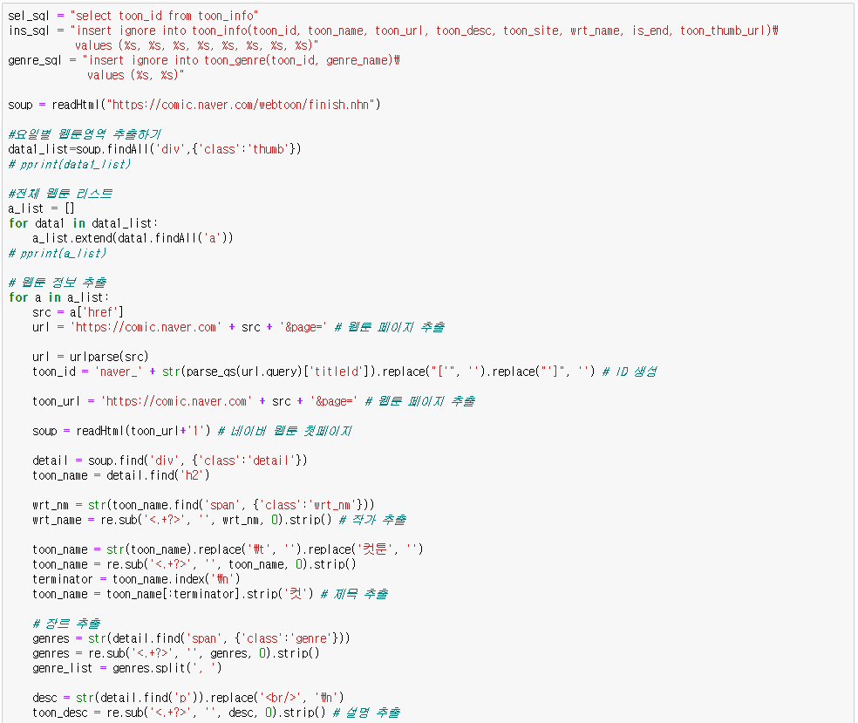
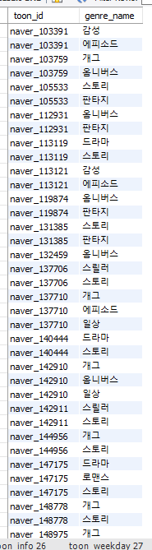
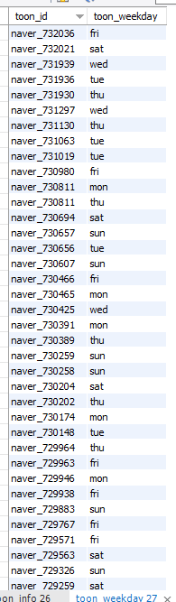
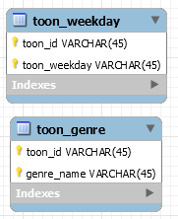
진행 상황 – 웹툰DB 크롤링
3P

Slide 4
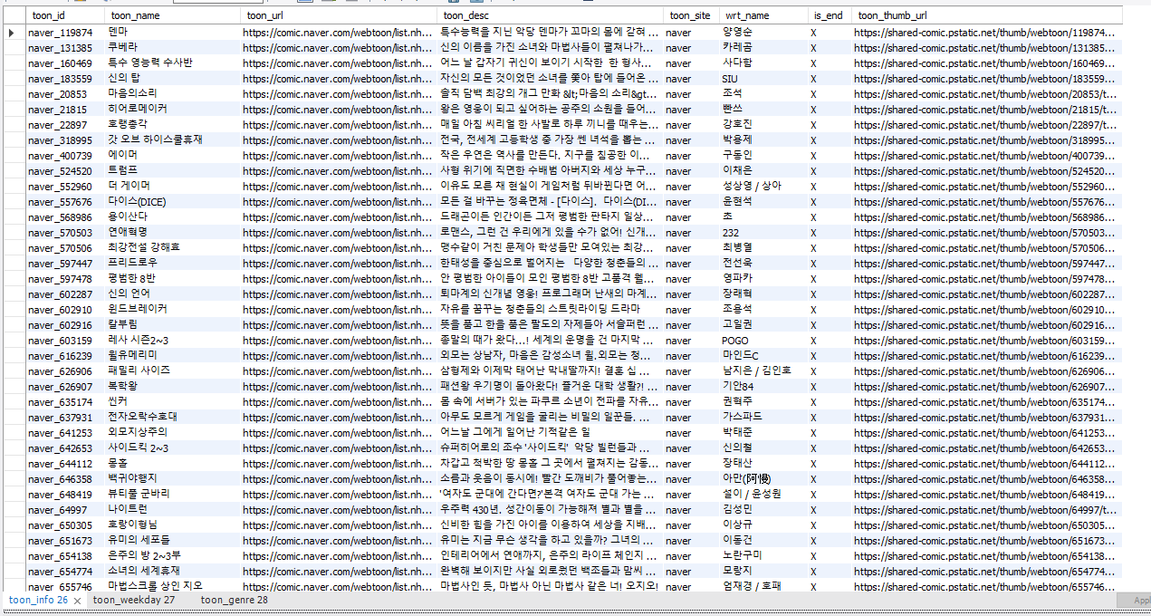
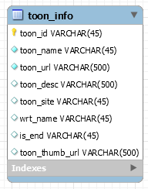
진행 상황 – 웹툰DB 크롤링
4P

Slide 5
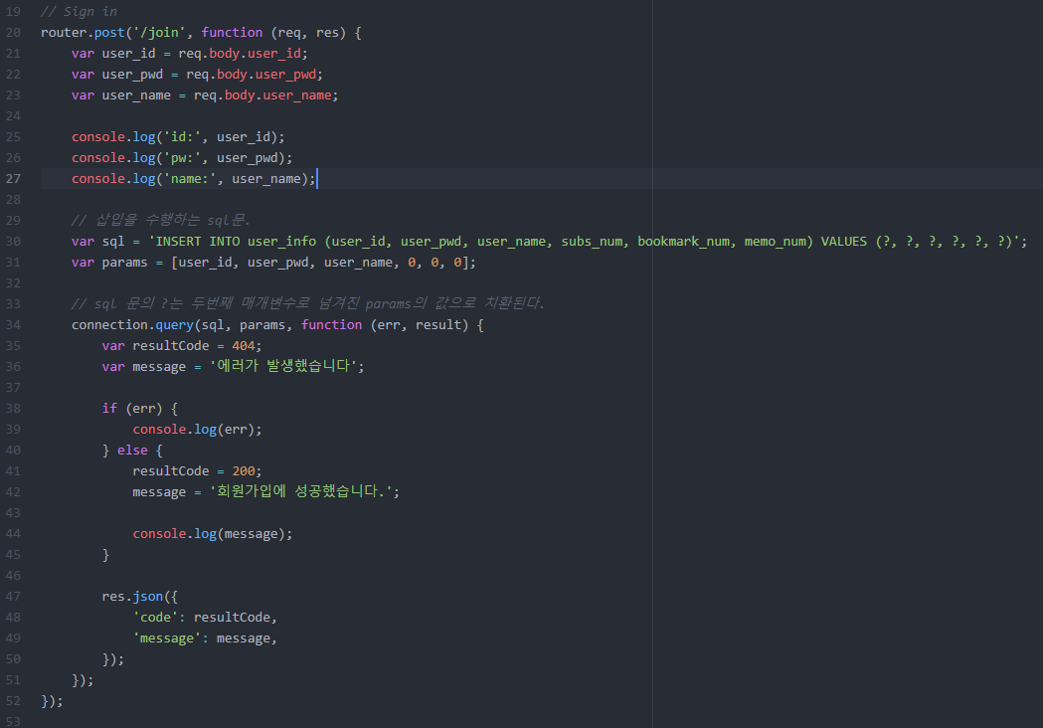
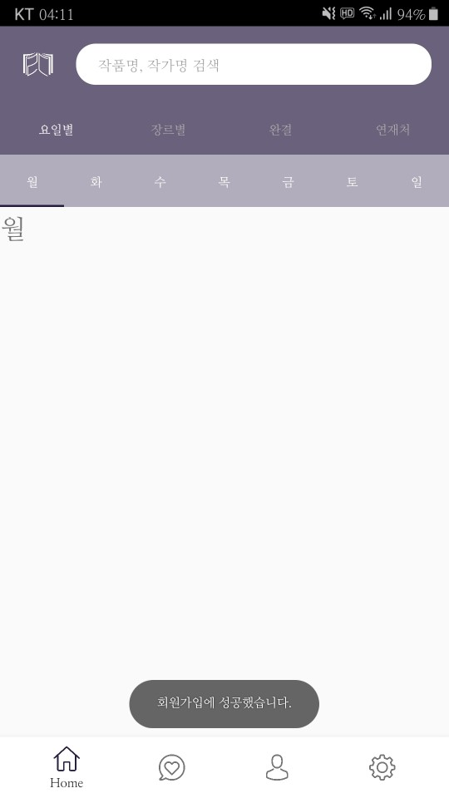
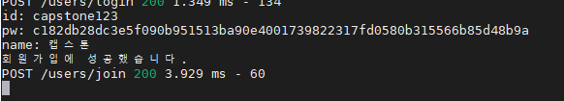
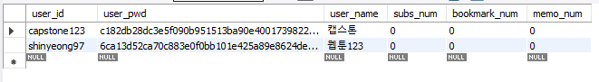
진행 상황 – 유저 회원가입 정보 연동
5P

Slide 6
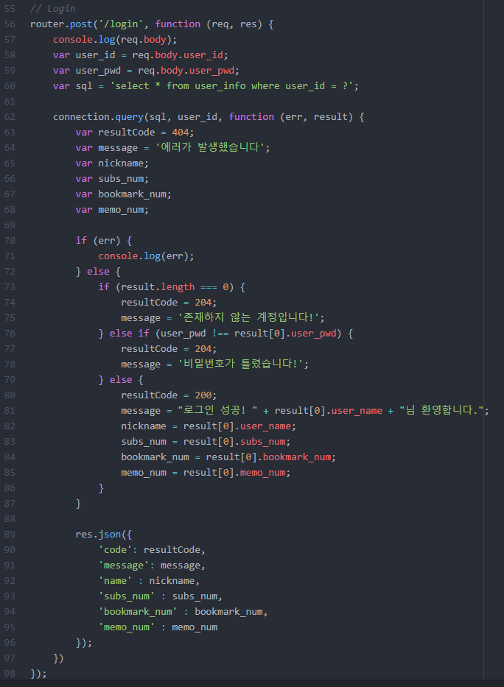
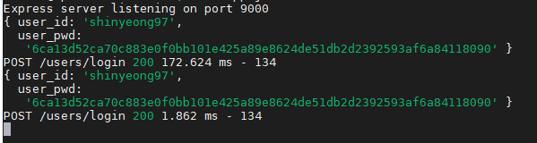
진행 상황 – 유저 로그인 정보 연동
6P

Slide 7
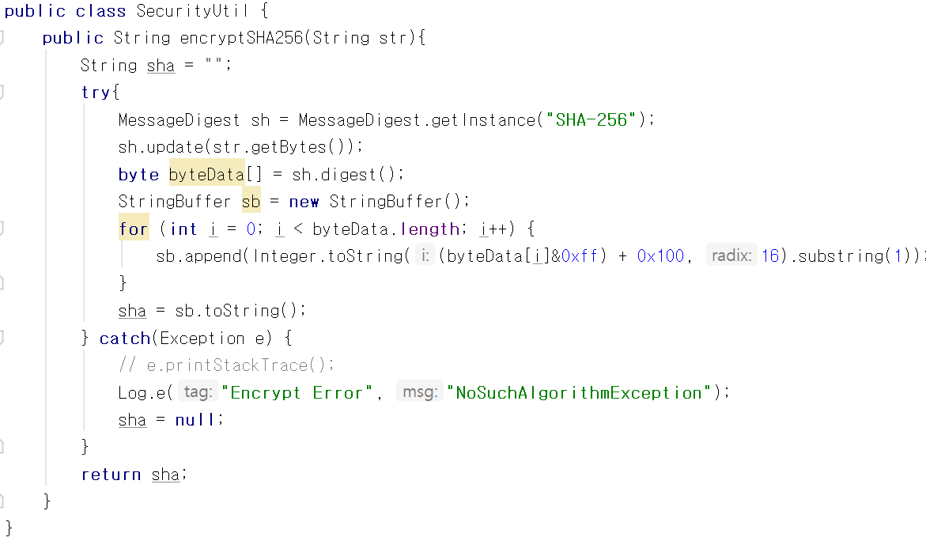
진행 상황-안드로이드: 로그인/회원가입
SHA-256 알고리즘을 사용하여 정보 암호화
7P

Slide 8
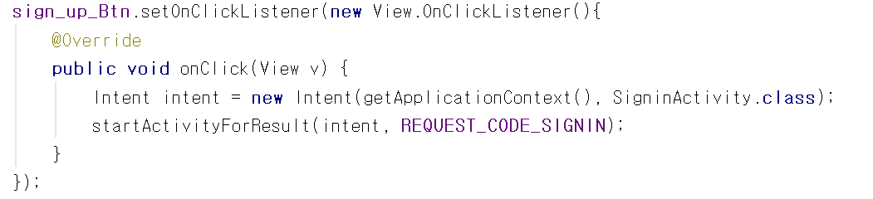
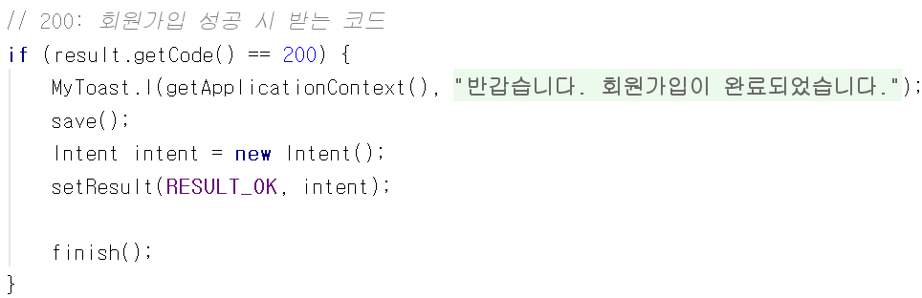
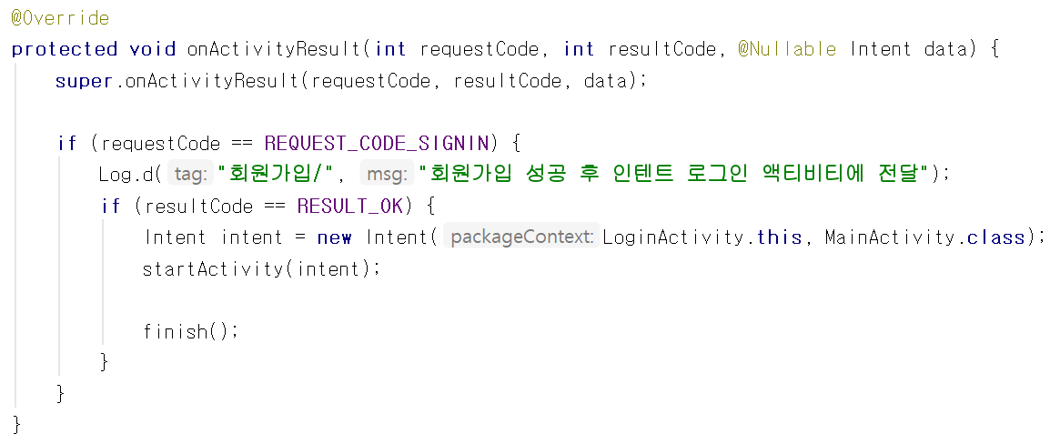
진행 상황-안드로이드:로그인/회원가입
기존 방식
로그인 화면에서 회원가입 버튼을 누르면
로그인 화면 종료 후 회원가입 화면 전환
개선 방식
로그인 화면에서 회원가입 버튼을 누르면
로그인 화면 위에 회원가입 화면이 실행
회원가입 정상적으로 완료시 intent에
코드를 넣어 전달
8P

Slide 9
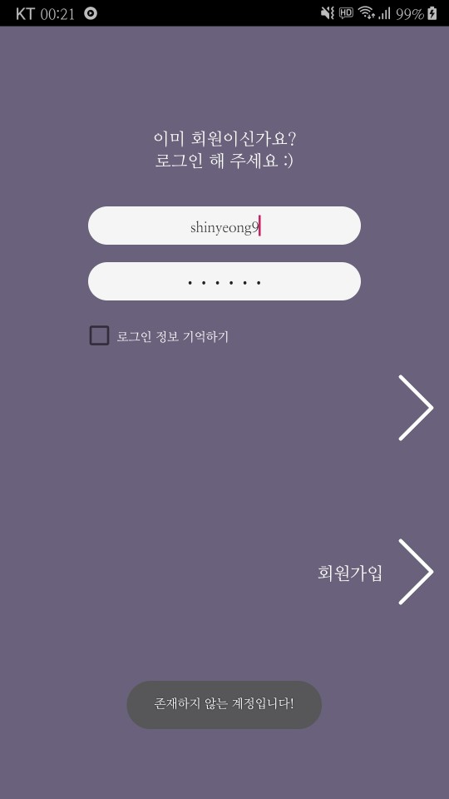
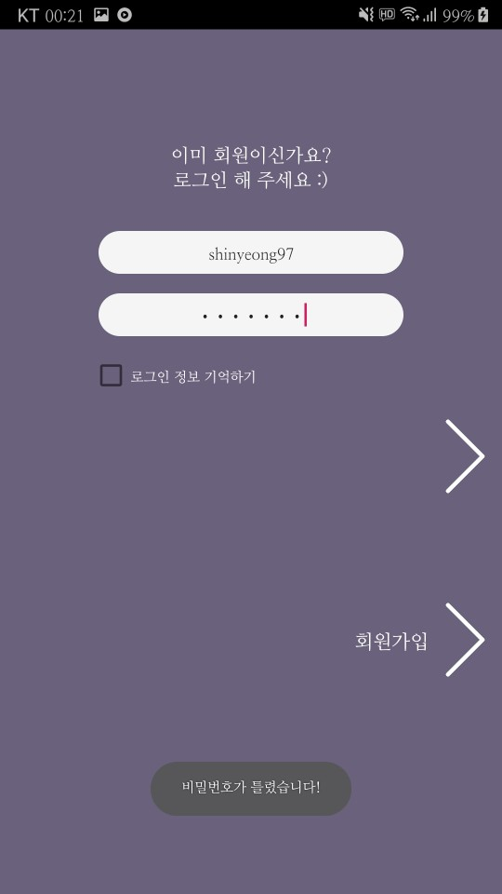
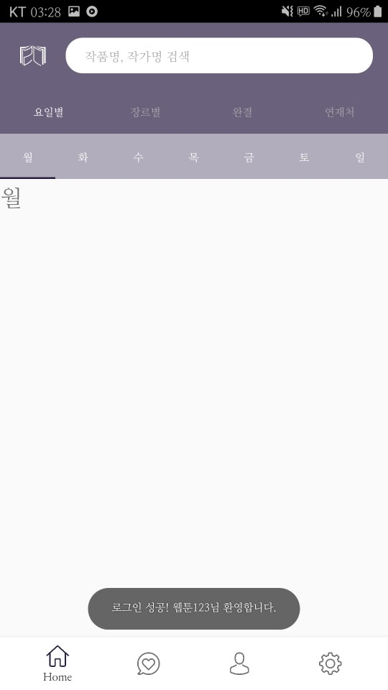
진행 상황-안드로이드:로그인/회원가입
9P

Slide 10
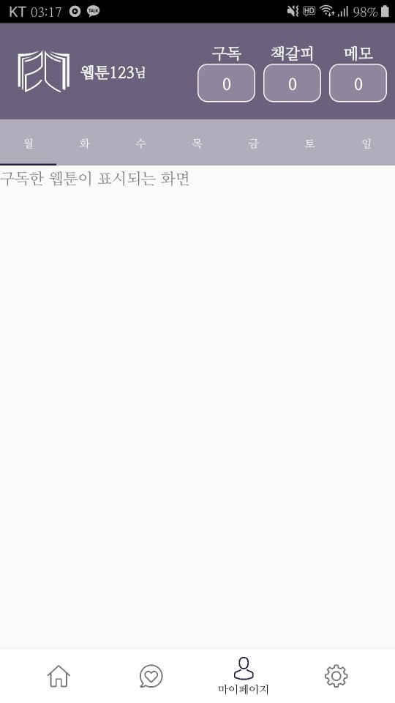
진행 상황-안드로이드:마이페이지
해당 유저의 계정에서
닉네임/구독 개수/책갈피 개수/메모 개수
정보를 가져와 마이페이지에 표시
10P

Slide 11
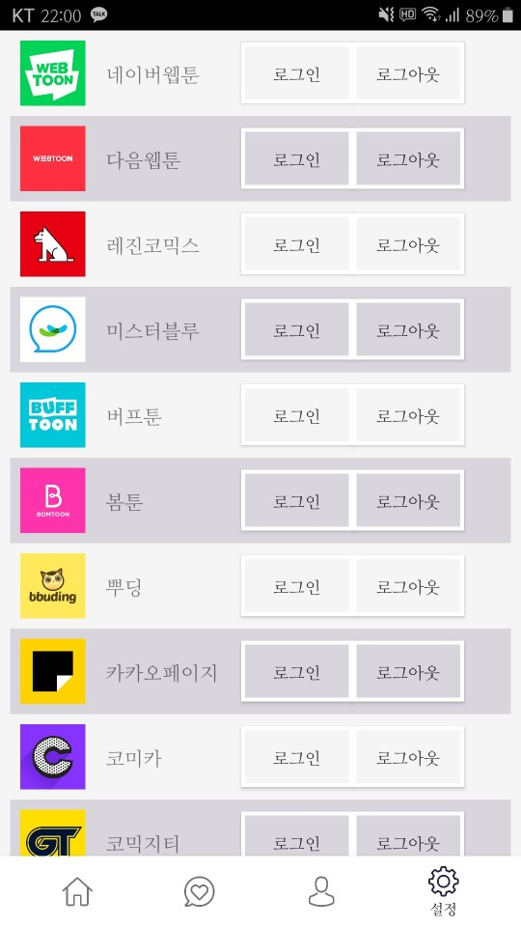
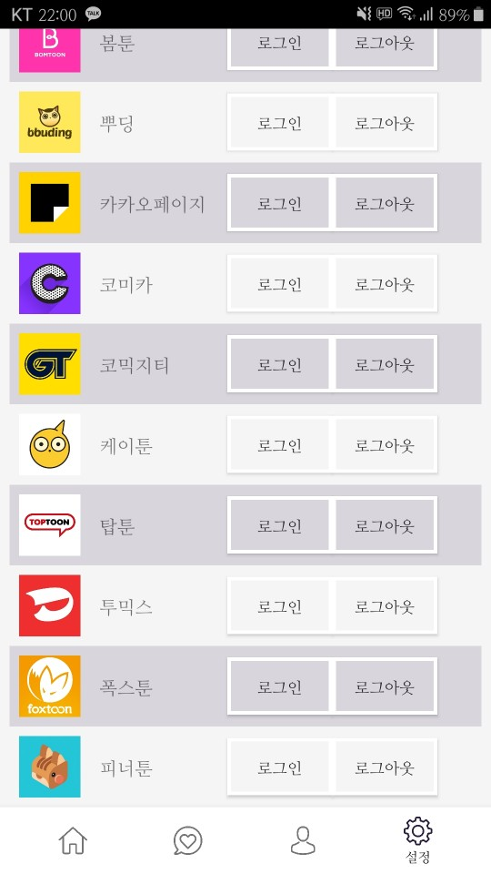
진행 상황-안드로이드:통합로그인
11P

Slide 12
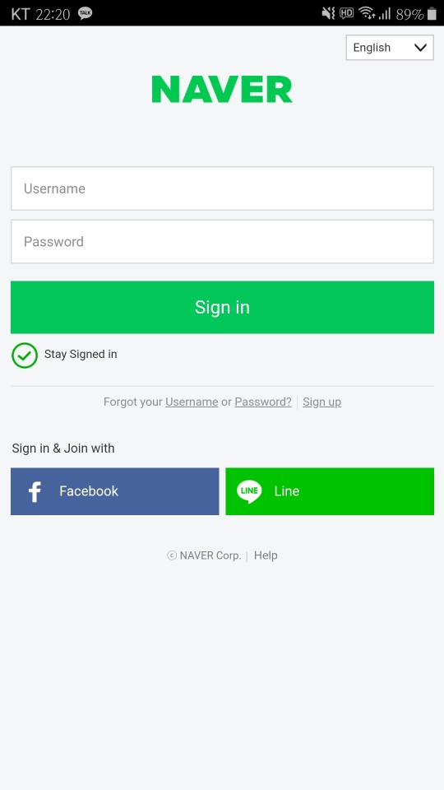
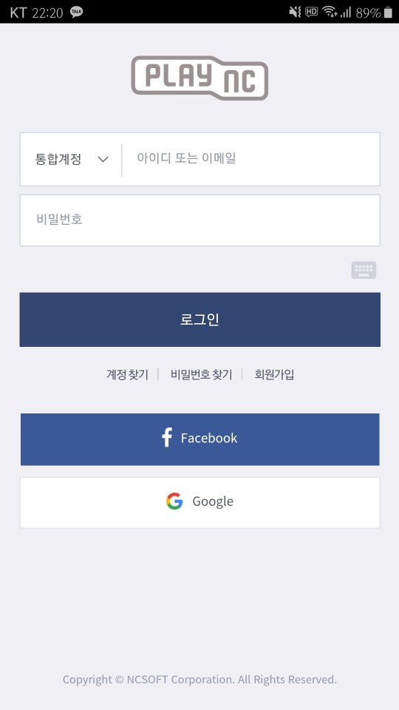
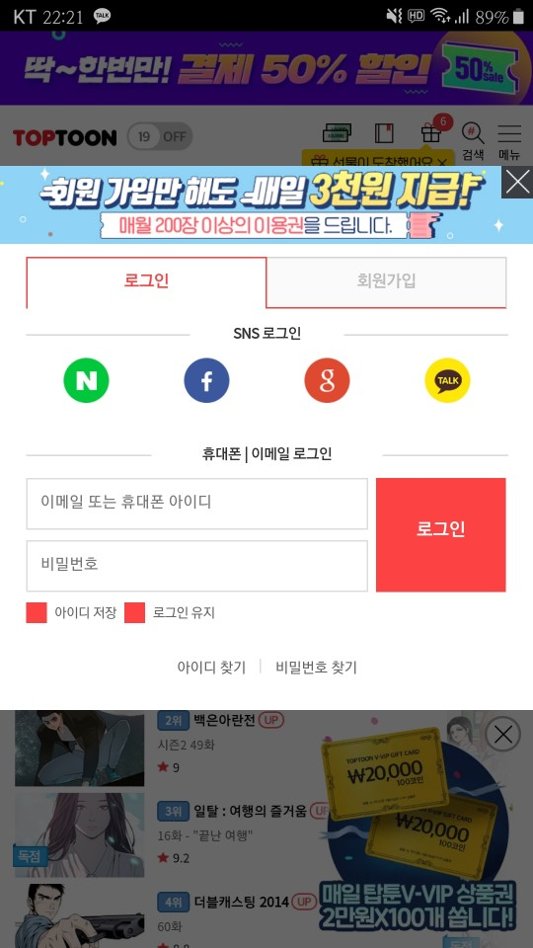
진행 상황-안드로이드:통합로그인
12P

Slide 13
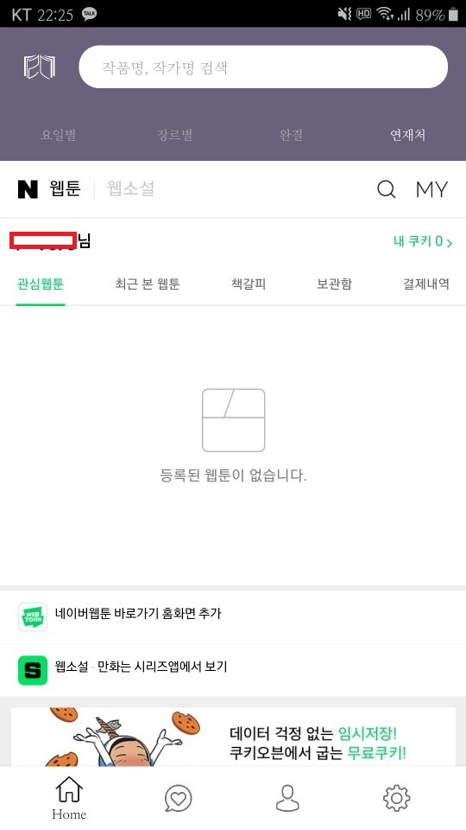
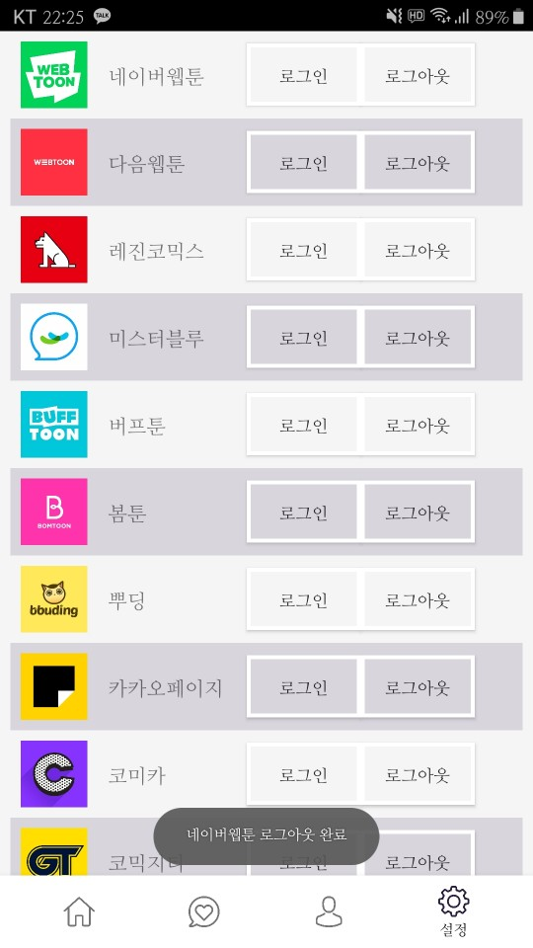
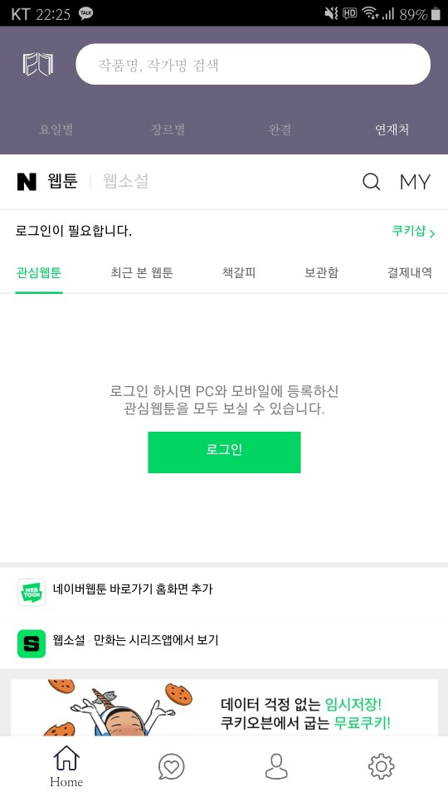
진행 상황-안드로이드:통합로그인
(대본)
왼쪽화면: 로그인 유지된 상태
가운데화면: 통합 로그인 관리 화면에서 네이버웹툰 로그아웃을 버튼을 눌러 로그아웃이 실행된 상태
오른쪽 화면: 연재처 화면을 통해 로그아웃이 되었음을 확인

Slide 14
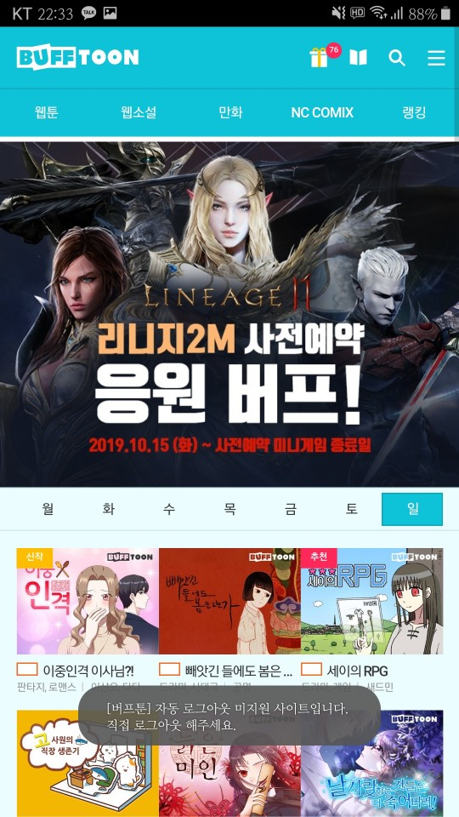
진행 상황-안드로이드:통합로그인

Slide 15
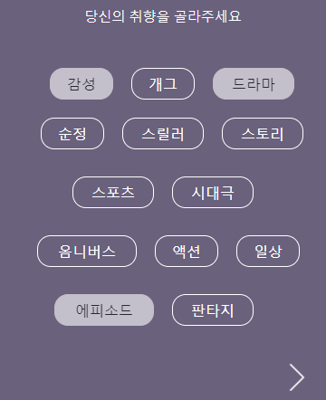
진행 상황 - 추천 알고리즘 기본 설계
1) 회원가입
user_info
id | 1234
genre
subscribe
bookmark
genre
user_id | 1234
감성 | 10
드라마 | 10
에피소드 | 10
사용자가 직접 선택한 정보이기 때문에
가중치를 무겁게 둬 초기 카운트 비율이 큼
문제점 : Cold-start
> 유저의 초기 평가 내역을 수집
15P

Slide 16

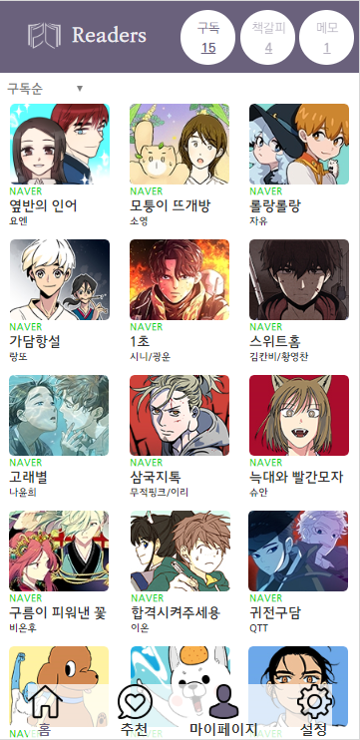
진행 상황 - 추천 알고리즘 기본 설계
2) 구독 + 책갈피 정보 활용
user_info
id | 1234
genre
subscribe
bookmark
Content-based
컨텐츠 분석을 위해 많은 양의 유저 액션 요구 X
16P

Slide 17
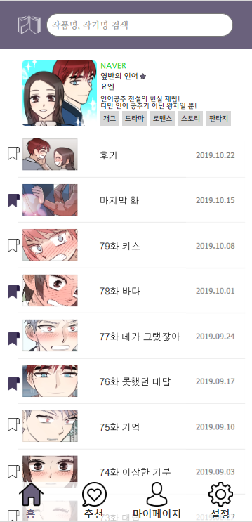
진행 상황 - 추천 알고리즘 기본 설계
2) 구독 + 책갈피 정보 활용
구독 : 작품 장르 태그 바탕 카운트++
user_info
id | 1234
genre
subscribe
bookmark
genre
user_id | 1234
감성 | 10
개그 | 1
드라마 | 11
로맨스 | 1
스토리 | 1
에피소드 | 10
판타지 | 1
genre
user_id | count
감성 | 10
드라마 | 10
에피소드 | 10
17P

Slide 18
진행 상황 - 추천 알고리즘 기본 설계
2) 구독 + 책갈피 정보 활용
책갈피: 구독과 똑같은 형태로, 각 책갈피에 해당하는 작품의 장르 데이터를 수집하여 카운트++
user_info
id | 1234
genre
subscribe
bookmark
genre
user_id | 1234
감성 | 10
개그 | 1
드라마 | 11
로맨스 | 1
스토리 | 1
에피소드 | 10
판타지 | 1
genre
user_id | count
감성 | 10
드라마 | 10
에피소드 | 10
18P

Slide 19
진행 상황 - 추천 알고리즘 기본 설계
3) 작품 숨김
genre
user_id | 1234
감성 | 0
개그 | 2
드라마 | 2
로맨스 | 2
스릴러 | -10
스토리 | -8
옴니버스 | -10
에피소드 | 10
일상 | -10
판타지 | -18
genre
user_id | 1234
감성 | 10
개그 | 2
드라마 | 12
로맨스 | 2
스토리 | 2
에피소드 | 10
판타지 | 2
19P

Slide 20
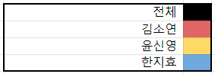
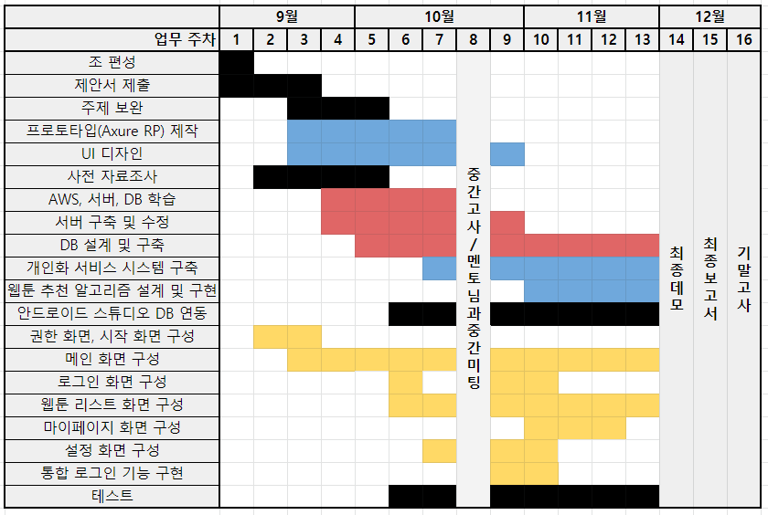
주간 계획 진행도
20P

Slide 21
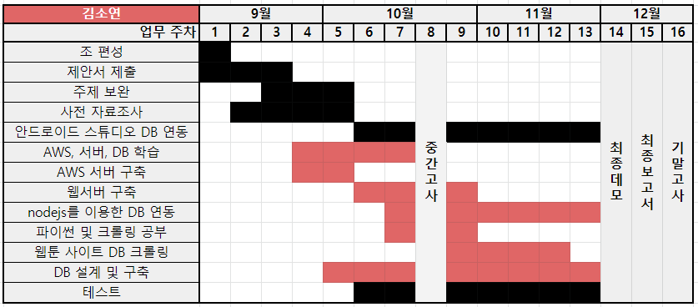
개인별 세부 계획-김소연
21P

Slide 22
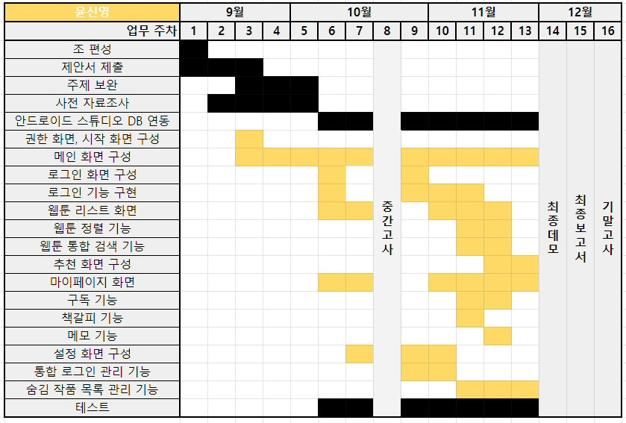
개인별 세부 계획-윤신영
22P

Slide 23
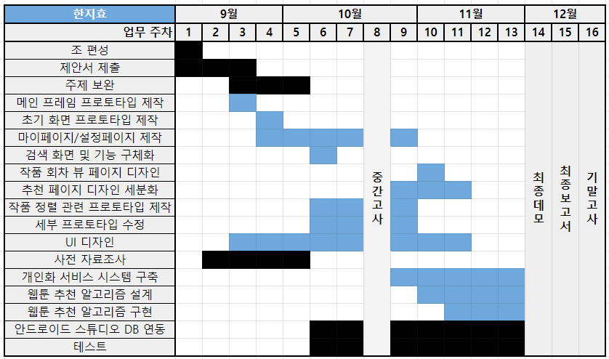
개인별 세부 계획-한지효
23P

Slide 24
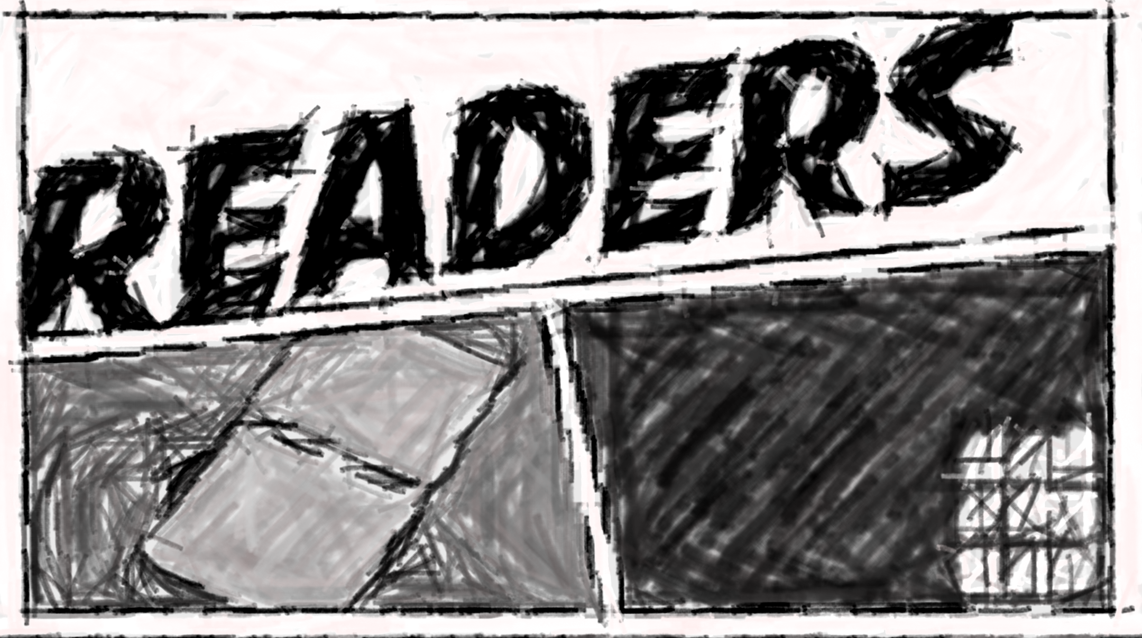
감사합니다

